Slide 1
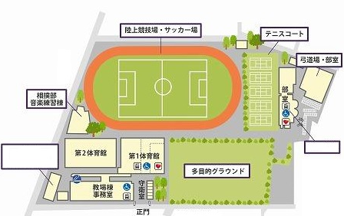
派遣審判員の方向けの情報を記載してください
（来場チーム向けではありません）
日程： 〇月〇日（〇）
会場： 〇〇〇〇〇
運営： 〇〇大学
集合時間、キックオフ時間は記載不要
１．会場アクセス
一般的な会場アクセスを記入 →
・ 〇〇〇〇〇〇〇〇〇〇
・ 〇〇〇〇〇〇〇〇〇〇
・ 〇〇〇〇〇〇〇〇〇〇
２．駐車場
・ あり（無料、事前申請不要）
・ あり（無料、事前申請必要：〇月〇日（〇）〇時までにメールで車種・ナンバーをご連絡ください ※連絡先は６．参照）
・ あり（有料）
・ なし
【事前申請制の場合】
原則、2日前または前日までの申請制でお願いします。
4日前以前に連絡必須であれば「駐車場なし」と記載してください。
該当”しない”〇を消す（文字は消さない） →
３．審判控室
該当”しない”〇を消す（文字は消さない） →
審判専用の控室 ・ 他者も利用する更衣室 ・ 屋外に審判用スペースを設置 ・ 専用スペースなし
該当しない〇を消す →
４．会場マップ
初めて来場される方にわかるようなマップを添付（Googleマップのスクリーンショット可）→
：MCM実施場所
：審判控室
この★を利用 →
５．注意事項・その他
何かある場合は、記入してください →
特にありません
当日の運営学生リーダーの連絡先を記載 →
６．当日の緊急連絡先 および メール連絡先
運営学生リーダー 〇〇 〇〇 000-0000-0000
メールアドレスはメーリングリストのみ→
メール @googlegroups.com
.pptxのまま提出（PDF出力しない）
© 2022 JUFA Tokyo All Rights Reserved

